Slide 1
分治法

Slide 2
目录
CONTANTS
01
分治法

Slide 3
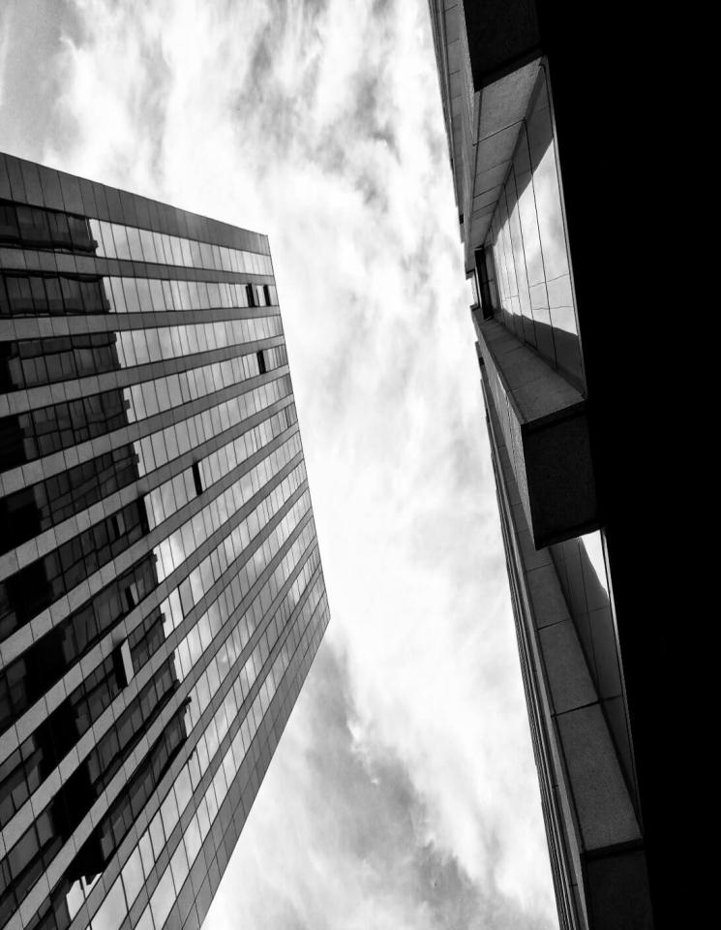
PART
01
分治法

Slide 4
分治法
核心思想：
1. ‌问题分解： 将原问题划分为多个‌相同形式‌的子问题
2.‌独立求解：子问题之间‌无重叠‌，可并行递归解决
3.‌解合并：通过特定规则将子问题解组合为原问题解
分治法和动态规划的区别： 子问题是否重叠和子问题是否独立并行解决
例子1： 归并排序
分割(Divide)：将未排序的数组递归地分成两半，直到每个子数组只包含一个元素
合并(Conquer)：将已排序的子数组合并成一个大的有序数组
比较两个子数组的第一个元素，将较小的元素放入结果数组
移动指针到下一个元素
重复上述步骤直到一个子数组被完全遍历
将剩余元素直接复制到结果数组中

Slide 5
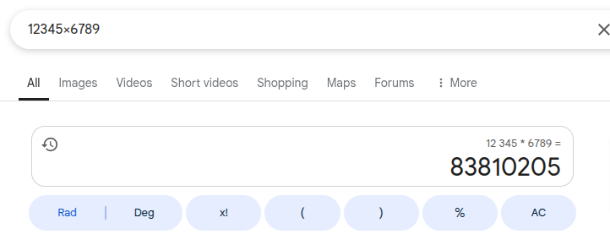
大数乘法-分治法 karatsuba
x=a⋅10^{m} +b
y=c⋅10^{m} +d
xy=ac⋅10^{2m} +(ad+bc)⋅10^{m} +bd
Karatsuba 通过数学变形：
xy=ac⋅10^{2m} +[(a+b)(c+d)−ac−bd]⋅10^{m} +bd
x=12345=12⋅10³ +345
a=12
b=345
y=6789=6⋅10³+789
c=6
d=789
ac=12*6 = 72
bd=345*789=272205
[(a+b)(c+d)−ac−bd]⋅10^{m}=11538000
72*1000*1000 + 11538000 + 272205 =83810205

Slide 6
谢谢欣赏
THANK YOU
添加您的文字结尾描述文字说明添加您的文字结尾描述文字说明，添加您的文字结尾描述文字说明，添加您的文字结尾描述文字说明，添加您的文字结尾描述文字说明添加您的文字结尾描述文字说明，添加您的文字结尾描述文字说明

